Slide 1
Возможности для российских и китайских банков на Дальнем Востоке
Владивосток, 5 сентября 2017:
5 сентября 2017

Slide 2


АНО АПИ: ведет проекты инвестиционного развития, взаимодействует со всеми основными банками
Правительство
российской федерации
Министерство по развитию дальнего востока
Агентство по привлечению инвестиций и поддержке экспорта
Агентство по развитию человеческого капитала
Фонд развития дальнего востока
Корпорация развития дальнего востока
Предоставление льгот и преференций
Льготное софинансирование инвестиционных проектов
Привлечение квалифицированной
рабочей силы
Создание инфраструктуры
и управление ТОР и СПВ*
Примечание: * ТОР – территории опережающего развития, СПВ – Свободный порт Владивосток

Slide 3
китайские банки в России: стратегия устойчивого входа на рынок
Модель работы банка
Пример
Капитал, млрд.р.
Активы, в т.ч. корпоративные кредиты
Синдикации с крупными банками, совместное кредитование российских и китайских компаний, постфинансирование, консультирование китайских и российских компаний, расчеты в юанях
BoC
Кредитование и китайских компаний (самостоятельно) и СП (в партнерстве с российским банком) консультирование
ICBC
Кредитование крупнейших клиентов, кредитный риск которых анализировать можно непосредственно из Китая
CCB
Источник: банковская статистика ЦБ, анализ АПИ
Notes:
Прослеживается стратегия устойчивого входа: скорость по обстоятельствам, но направленность на прочное вхождение совершенно несомненна
Китайские банки и компании на данном этапе нуждаются в партнерах-проводниках, даже готовы принимать на них кредитный риск

Slide 4
ВЛИЯНИЕ АПИ НА КРЕДИТНЫЙ РИСК: налоговые льготы
ТОР и СПВ
РФ
на 10 лет
первые 5 лет
10% последующие 5 лет
0% первые 5 лет
0,5% последующие 5 лет
0% в первые 2 года
1,6%-7,2% последующие 8 лет
8%
8%
0%
0%
0%
* Примечание: На примере НДПИ на никель

Slide 5
ВЛИЯНИЕ АПИ НА КРЕДИТНЫЙ РИСК: ТОР и СПВ
Территории опережающего развития (ТОР)
Свободный порт Владивосток (СПВ)
ТОР
Свободный порт Владивосток
5
13
17 специальных экономических зон с готовой инфраструктурой
20 муниципальных районов и городов с особым режимом предпринимательской деятельности
Чукотский АО
Камчатский край
Магаданская область
Якутия
4
12
Свободная таможенная зона
11
Хабаровский край
15
17
Упрощенный процесс предоставления земельных участков (вне конкурса)
16
10
3
Сахалинская область
Амурская
область
9
2
7
5
8
Клиентоориентированные
государственные услуги
6
4
Еврейская АО
3
2
1
Приморский
край
Специальные механизмы защиты бизнеса от избыточного контроля
1
14
ТОР
1. Большой Камень
2. Надеждинская
3. Махайловский
4. Амуро-Хинганская
5. Хабаровск
6. Приамурская
7. Белогорск
8. Южная
9. Горный Воздух
СПВ
1. Владивосток
(16 образований)
2. Корсаков
3. Ванино
4. Петропавловск-Камчатский
5. Певек
Сокращенные сроки и упрощенные процедуры таможенного контроля
10. Комсомольск
11. Кангалассы
12. Камчатка
13. Беринговский
14. Нефтехимический
15. Южная Якутия
16. Свободненский
17. Николаевск
8-дневная электронная виза для иностранных граждан
Предоставление инфраструктурной поддержки

Slide 6
Бизнес-КЕЙСЫ по индустриям Дальнего Востока
Сельское хозяйство
Машиностроение
Горнодобыча
Нефтегазохимия
Лесная отрасль
Рыба и аквакультура
Туризм

Slide 7
горнодобыча: инвестиционная привлекательность
Предпосылки для инвестирования
Первоклассная сырьевая база (% запасов РФ): золото 5,7 тыс. тонн (220 млрд долл. – 44%), серебро 45 тыс. тонн (24 млрд долл. – 37%), медь 10 млн тонн (57 млрд долл. – 11%), уголь 30 млрд тонн (1 300 млрд долл. – 10%), олово 2 тыс. тонн (30 млрд долл. – 93%)
Нераспределенный фонд: 14% драгоценных металлов, 70+% угля, 50% олова, 70% вольфрама, 16% железа
Реализация более 20 инвестиционных проектов, инициаторы заинтересованы в привлечении стратегического инвестора
Чукотский АО
ТОР «Беринговский»
Камчатский край
Магаданская область
Якутия
ТОР «Камчатка»
Во что инвестировать?
Металлы
Драгоценные металлы (золото, серебро, платиноиды)
Рентабельность 40-50% (EBITDA)
Цветные металлы (медь, олово, вольфрам, ртуть)
Рентабельность 30-60% (EBITDA)
Топливо
Уголь
Рентабельность 30-50% (EBITDA)
ТОР
«Южная Якутия»
Хабаровский край
Амурская
область
Сахалинская область
Еврейская АО
14
Приморский
край
Куда инвестировать?
Республика Якутия: ТОР «Южная Якутия»
Чукотский АО: ТОР «Беринговский»
Камчатский край: ТОР «Камчатка»
Амурская область
Магаданская область

Slide 8
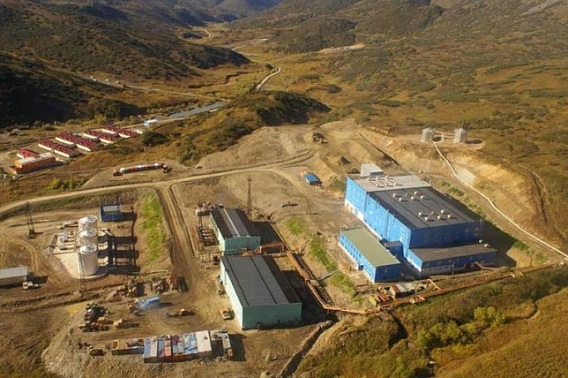
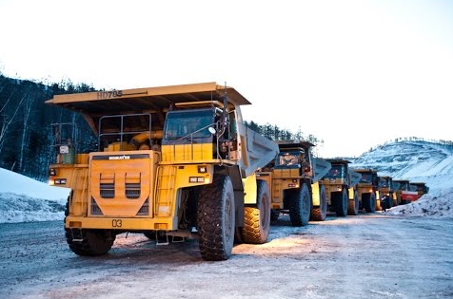
Горнодобыча: примеры проектов
Камчатский край (золото)
Инвестор: камчатское золото (Ренова)
Инвестиции: 300 млн долл.
IRR: 20+%
Производство: 5,5 тонн золота в год (#8 в России)
Рынок: Россия, Экспорт в зарубежные страны
Потенциал роста: Органический рост (10-15%)
Добыча золота
(Камчатский край)
ТОР «Беринговский» (уголь)
Инвестор: Tigers Realm (австралия)
Инвестиции: 200 млн долл.
IRR: 20+%
Производство: до 5 млн тонн угля в год в обозримой перспективе
Рынок: Экспорт в Китай
Потенциал роста: Органический рост (10-15%)
Добыча угля
(Чукоткий АО)

Slide 9
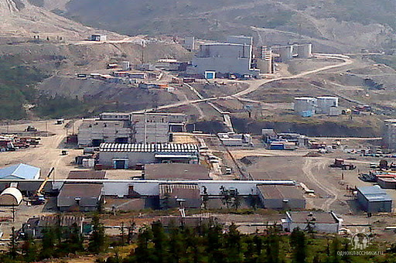
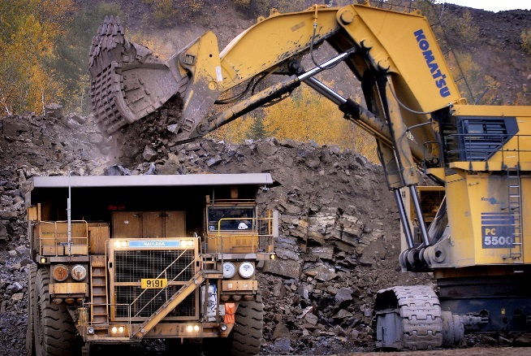
Горнодобыча: примеры проектов
Республика саха (Якутия) (железная руда)
Инвестор: ЕВРАЗ
Инвестиции: 230 млн долл.
IRR: 20+%
Производство: 4.1 млн тонн в год железорудного концентрата
Рынок: Россия, Экспорт в зарубежные страны
Потенциал роста: экспорт в КНР, развитие на Дальнем Востоке индустрий с использованием стали (судостроение, авиастроение)
Добыча железной руды
(республика саха (якутия))
Амурская область (никель и медь)
Инвестор: Amur minerals corporation (торгуется на лондонской фондовой бирже)
Инвестиции: 1 100 млн долл.
IRR: 30%
Производство: до 50 тыс. тонн медно-никелевого концентрата
Рынок: КНР
Потенциал роста: наличие существенного и растущего рынка нержавеющей стали в КНР
Добыча никеля
(амурская область)

Slide 10
Бизнес-КЕЙСЫ по индустриям Дальнего Востока
Сельское хозяйство
Машиностроение
Горнодобыча
Нефтегазохимия
Лесная отрасль
Рыба и аквакультура
Туризм

Slide 11
Нефтегазохимия: инвестиционная привлекательность
Амурский ГПЗ (Газпром): 13.2 млрд долл.
Амурский ГХК (Сибур): 9.5 млрд долл.
ПРЕДПОСЫЛКИ ДЛЯ ИНВЕСТИРОВАНИЯ
Развитие двух крупных нефте- и газохимических кластеров:
Амурская область: Амурский ГПЗ и Амурский ГХК: газоперерабатывающая мощность 42 млрд м³, мощность по производству гелия до 60 млн м³.
Приморский край: Находкинский завод минеральных удобрений (НЗМУ). Газоперерабатывающая (1,1 млн тонн аммиака, 2 млн тонн карбамида и 1 млн тонн метанола). Восточная нефтехимическая компания (ВНХК) (13.4 млн тонн моторных масел)
Чукотский АО
Камчатский край
Магаданская область
Якутия
Хабаровский край
10
Сахалинская область
Во что инвестировать?
Нефтегазопереработка: топливо, азотные удобрения, метанол, уксусная кислота, полимеры
Нефтегазосервисный сектор: сейсмика, бурение, защита экологии
Рентабельность 20-30% (EBITDA)
ТОР
«сСвободненский»
Амурская
область
Еврейская АО
14
Приморский
край
ТОР
«Нефтехимическая»
Куда инвестировать?
НЗМУ (НХГ): 6.3 млрд долл.
ВНХК (Роснефть): 21.6 млрд долл.
Амурская область: ТОР «Свободненский»
Приморский край: ТОР «Нефтехимическая»

Slide 12
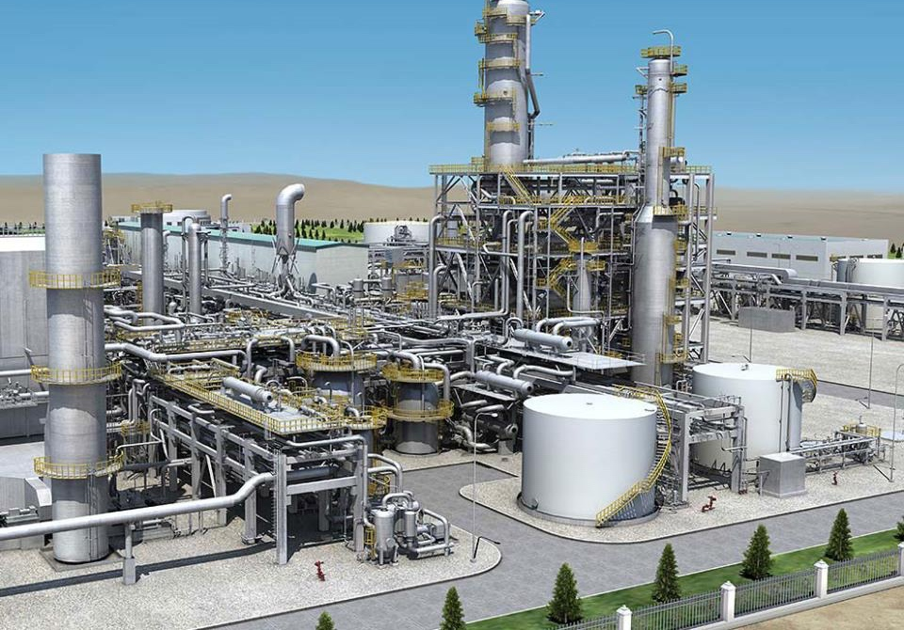
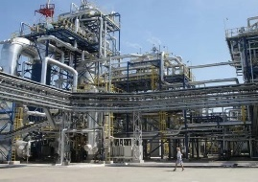
Нефтегазохимия: примеры проектов
Приморский край
Необходимые инвестиции: 160 млн долл. США
Производство: 150 тыс. т уксусной кислоты (УК)
Рынок: Высокий спрос на продукцию со стороны стран АТР (Китай, Япония, Таиланд). УК используется для производства синтетических красителей, ацетона, парфюмерия
Потенциал роста: долгосрочный тренд увеличения потребления продукта в странах АТР
ПРОИЗВОДСТВО УКСУСНОЙ КИСЛОТЫ
(Приморский край)
Приморский край
Необходимые инвестиции: 30 млн долл. США
Производство: 20 тыс. т многослойных пленок, которые производятся из полиэтилена
Рынок: страны АТР, Российский Дальний Восток
Потенциал роста: долгосрочный тренд увеличения потребления продукта в странах АТР и России
ПЕРЕРАБОТКА полимеров
(Приморский край)

Slide 13
Бизнес-КЕЙСЫ по индустриям Дальнего Востока
Машиностроение
Сельское хозяйство
Горнодобыча
Нефтегазохимия
Лесная отрасль
Рыба и аквакультура
Туризм

Slide 14
Сельское хозяйство: инвестиционная привлекательность
Предпосылки для инвестирования
250 млрд долл. США – годовой импорт продовольствия в АТР
Рост потребления экологически чистых продуктов в странах АТР
2.8 млн га пашни, пригодной для выращивания экологически чистой продукции
Низкая насыщенность внутреннего рынка: потребность в молоке 1.5 млн тонн (>2 млрд долл.), в мясе 0.3 млн тонн (>1 млрд долл.)
Чукотский АО
Камчатский край
Магаданская область
Якутия
Во что инвестировать?
Растениеводство (соя, кукуруза, пшеница)
рентабельность 40% (EBITDA)
Производство мяса (КРС, свинина, птица)
рентабельность 20-30% (EBITDA)
Производство молока
рентабельность 15-20% (EBITDA)
Тепличное овощеводство
рентабельность 60-65% (EBITDA)
Хабаровский край
Сахалинская область
ТОР «Хабаровск»
Амурская
область
ТОР «Белогорск»
ТОР «Южная»
Еврейская АО
ТОР «Михайловский»
14
Приморский
край
СПВ «Владивосток»
Куда инвестировать?
Приморский край: ТОР «Михайловский», СПВ
Амурская область: ТОР «Белогорск»
Хабаровский край: ТОР «Хабаровск»
Сахалинская область: ТОР «Южная»

Slide 15
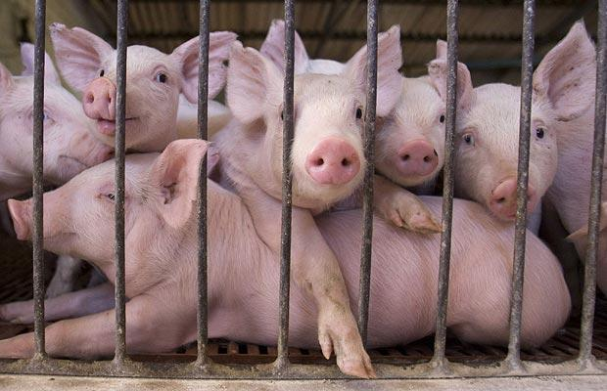
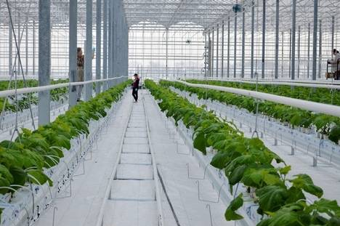
Сельское хозяйство: примеры проектов
ТОР «Михайловский» (Приморский край)
Инвестор: РУсагро
Инвестиции: 560 млн долл. США
EBITDA: 120 млн долл. США
IRR: 17%
Выпуск и мощность: 80 тыс. тонн свинины
Рынок: Приморский край, Китай в среднесрочной перспективе
Потенциал роста: ищут инвестора, торгового партнера из АТР
Свиноводческий комплекс
(Приморский край)
ТОР «Хабаровск» (Хабаровский край)
Инвестор: JGC Corporation (Япония)
Инвестиции: 40 млн долл. США
EBITDA: 3 млн долл. США
IRR: 10+%
Запущен: 21 марта 2016 г.
Выпуск и мощность: 1.4 тыс. тонн овощей
Рынок: Хабаровский край
Потенциал роста: дополнительная очередь будет запущена в 2018 г.
Тепличный комплекс (Хабаровск)

Slide 16
Бизнес-КЕЙСЫ по индустриям Дальнего Востока
Сельское хозяйство
Машиностроение
Горнодобыча
Нефтегазохимия
Лесная отрасль
Рыба и аквакультура
Туризм

Slide 17
Лесная отрасль: инвестиционная привлекательность
Предпосылки для инвестирования
Наличие обширной сырьевой базы: 21 млрд. м³ леса (25% от России, >5% от мира)
Доступная лесосека: >90 млн. м³ (9 млрд долл.) в год, добывается 15,5 млн. м³ в год
В настоящее время перерабатывается только 25% древесины (75+% кругляк)
Чукотский АО
Камчатский край
Магаданская область
Во что инвестировать?
В переработку и глубокую переработку леса:
Пиломатериалы (шпон, брус, доска обрезная)
Строительные материалы (профилированный, клееный брус)
Фанера, древесные плиты и панели
Топливные и сырьевые пеллеты
Целлюлоза (80% хвойная, 20% лиственная)
Рентабельность проектов 20-30% (EBITDA)
Якутия
ТОР «Южная Якутия»
Хабаровский край
ТОР «Комсомольск»
Сахалинская область
Амурская
область
ТОР «Приамурская»
ТОР «Южная»
Еврейская АО
14
Приморский
край
СПВ «Владивосток»
Куда инвестировать?
Хабаровский край: ТОР «Комсомольск»
Республика Саха (Якутия): ТОР «Кангалассы»
Сахалинская область: ТОР «Южная»
Амурская область: ТОР «Приамурская»
СПВ

Slide 18
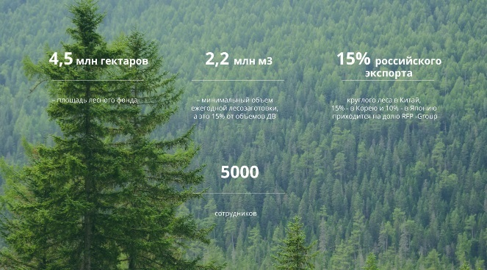
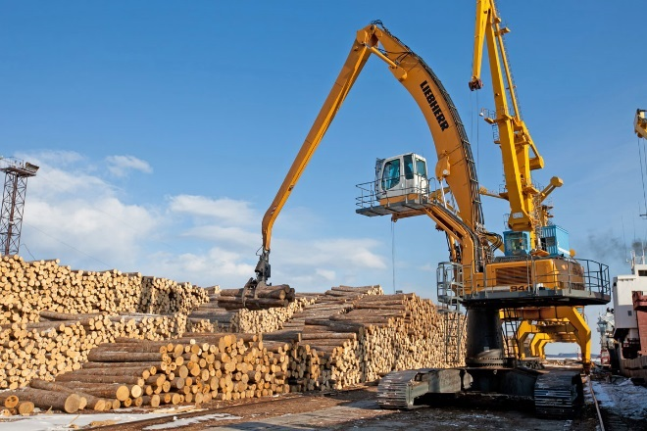
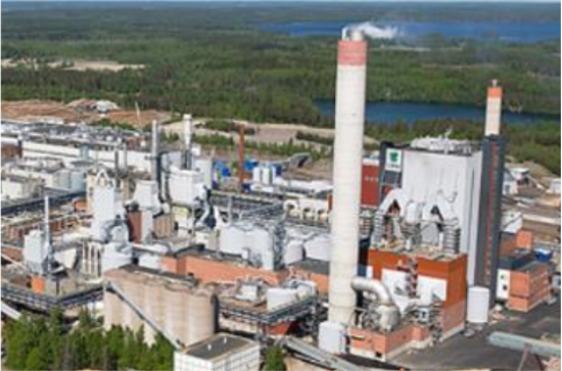
Лесная отрасль: примеры проектов
ТОР Комсомольск (площадка Амурск), ОКТЯБРЬ 2016
Инвестор: RFP GROUP
Рынок: Китай
1 фаза (реализована)
  Продукция: Кругляк, шпон, пеллеты, пиломатериалы (запуск в мае 2017)
  Инвестиции: 350 млн долл. (на начало 2017)
  EBITDA: 120 млн долл.
  IRR: 15 -20 %
Потенциал роста:
2 фаза (2017-18)
  Продукция: инженерная древесина (фанера, клееный / армированный / профилированный брус, плиты, конструкции)
3 фаза (2018-20)
  Производство: 500 тыс. тонн целлюлоза
  Инвестиции: 1.2 млрд долл.

Slide 19
Бизнес-КЕЙСЫ по индустриям Дальнего Востока
Сельское хозяйство
Машиностроение
Горнодобыча
Нефтегазохимия
Лесная отрасль
Рыба и аквакультура
Туризм

Slide 20
ТУРИЗМ: инвестиционная привлекательность
Предпосылки для инвестирования
Наличие большого туристического потока из КНР, Японии и Южной Кореи – 170 млн туристов, которые ежегодно расходуют 275 млрд долл. США
«Европа в Азии». Дальний Восток может предложить туристам из стран Азии уникальный туристический продукт премиум класса
На Дальнем Востоке присутствует значительная нехватка качественного номерного фонда в количестве 10 тыс. номеров
Рост на 40% туристического потока из КНР в 2016 году
Чукотский АО
Камчатский край
Магаданская область
Якутия
ТОР «Камчатка»
Во что инвестировать?
Перспективными направлениями инвестиций являются:
Отели высокого класса (3-5 звезды)
Рекреационные центры
Спортивно-туристические объекты (в т.ч. горнолыжные склоны)
Рентабельность: 50-70% (EBITDA)
Хабаровский край
10
Сахалинская область
Амурская
область
ТОР
«Горный воздух»
Еврейская АО
14
Приморский
край
СПВ «Владивосток»
Куда инвестировать?
Приморский край: Свободный порт Владивосток
Камчатский край: ТОР «Камчатка»
Сахалинская область: ТОР «Горный воздух»
Амурская область

Slide 21
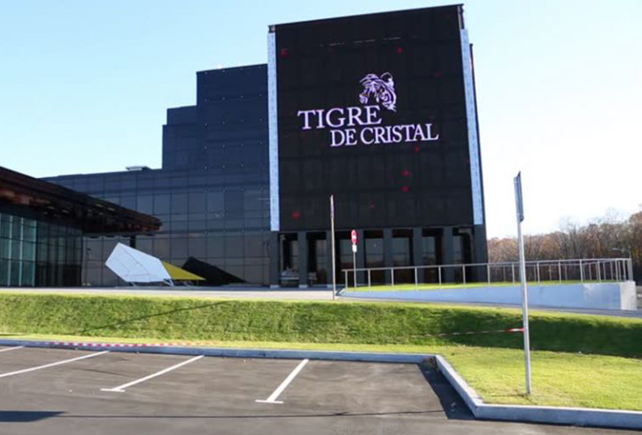
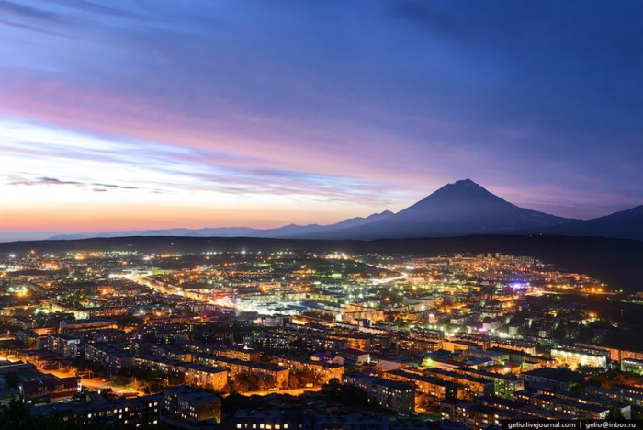
ТУРИЗМ: примеры проектов
ИГОРНАЯ ЗОНА ПРИМОРЬЕ (приморский край)
Необходимые инвестиции: 300 млн долл., включая 150 млн инвестировано
Описание гостиничного комплекса и казино:
121 номеров
64 игровых стола
249 игровых автоматов
Инвестор: компания «Мелко Групп»
Отель и казино
(Приморский край)
ТОР «КАМЧАТКА» (камчатский край)
Необходимые инвестиции: 13 млн долл.
Описание отеля:
150 номеров
4 500 кв.м
фитнес-центр
2 ресторана
Инвестор: заинтересованный местный / международный инвестор
Бизнес-отель 4* фреза
(камчатский край)

Slide 22
Бизнес-КЕЙСЫ по индустриям Дальнего Востока
Сельское хозяйство
Машиностроение
Горнодобыча
Нефтегазохимия
Лесная отрасль
Рыба и аквакультура
Туризм

Slide 23
Рыбная отрасль и аквакультура: инвестиционная привлекательность
Предпосылки для инвестирования
2,0 млн га природно-пригодных, чистых акваторий для выращивания наиболее ценных на рынке АТР морепродуктов (трепанг, гребешок, крабы)
0,02 млн га распределено для использования (1%)
Отсутствие ограничений для участия иностранных инвесторов
30% от всех доступных акваторий будет распределено в 2017, оставшаяся часть в последующие 2 года
В 2018 году предстоит распределение инвестиционных квот – более >500 тыс. тонн или 20% от общедоступного улова
Чукотский АО
Магаданская область
Камчатский край
Якутия
СПВ «Петропавловск-Камчатский»
Во что инвестировать?
Востребованные виды:
Дальневосточный трепанг
Приморский гребешок
Устрица и морской еж
Ламинария
Спизула
Анадара и др.
Рентабельность: 50-70% (EBITDA)
Хабаровский край
Сахалинская область
Амурская
область
СПВ «Ванино»
Еврейская АО
СПВ «Корсаков»
14
Приморский
край
СПВ «Владивосток»
Куда инвестировать?
Приморский край: СПВ «Владивосток»
Сахалинская область: СПВ «Корсаков»
Хабаровский край: СПВ «Ванино»
Камчатский край: СПВ «Петропавловск-Камчатский»

Slide 24
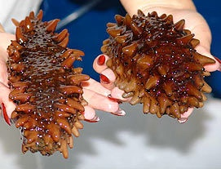
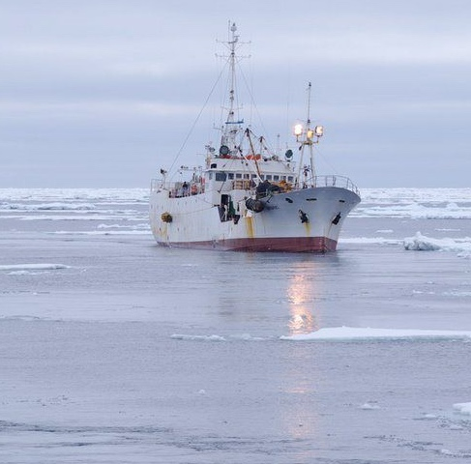
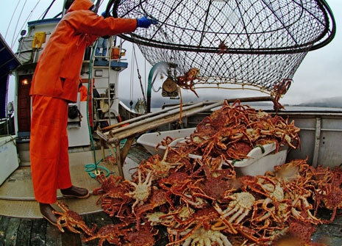
Рыбная отрасль и аквакультура: примеры проектов
СПВ: Приморский край
Необходимые инвестиции: 30 млн. долл. США (21 млн уже инвестировано)
Инвестор: Тихоокеанская инвестиционная группа (Фонд)
Производство: 7.3 тыс. тонн приморского гребешка, дальневосточного трепанга и ламинарии (рост с текущих 1.0 тыс тонн). Текущий размер акватории: 4 500 га, планируют увеличить до 10 000 га
Рынки: страны АТР
морской биотехнопарк (Приморский край)
СПВ: приморский край
Необходимые инвестиций: 50 млн долл. США (30 млн уже инвестировано)
Инвестор: Антей (Россия)
Стоимость компании (EV): 100 млн долл. Выручка: 350 млн долл.
Производство и мощности: 34 тыс. тонн дикой и прибрежной продукции марикультур. Текущий размер акватории: 200 га
Квоты: 22 тыс. тонн
Рынки: международные рынки, в т.ч. США
производство краба (Приморский край)

Slide 25
Бизнес-КЕЙСЫ по индустриям Дальнего Востока
Сельское хозяйство
Машиностроение
Горнодобыча
Нефтегазохимия
Лесная отрасль
Рыба и аквакультура
Туризм

Slide 26
Машиностроение: инвестиционная привлекательность
Предпосылки для инвестирования
Два отраслевых территориальных кластера:
Авиастроение (Комсомольск, самолеты и Арсеньев, вертолеты) - 1000-1500 аппаратов в 2017-2030
Судостроение (Звезда, АСЗ, ХСЗ, Благовещенский, Восточная верфь) – 220 крупных судов в 2017-2030.
Возможно создание отдельной верфи под строительство рыболовецких судов
Чукотский АО
Камчатский край
Во что инвестировать?
Магаданская область
Замещение импорта компонентов – внутренний рынок более >15 млрд долл. США в год
Первый этап:
Станочный инструмент
Механическая обработка деталей
Бортовые кабельные системы
Подвесные агрегаты (АКУ, АПУ, балки)
Средства технологической оснастки
Средства наземного контроля и СНО
Авиационные нормали, крепеж
Авиа- и судовые трубопроводные системы
Средства судовой механизации, насосы
Рентабельность 20-25% (EBITDA)
Якутия
Хабаровский край
ТОР «Комсомольск»
Сахалинская область
Амурская
область
Еврейская АО
14
Приморский
край
ТОР «Большой камень»
Куда инвестировать?
Хабаровский край: ТОР «Комсомольск»
Приморский край: ТОР «Большой камень»

Slide 27
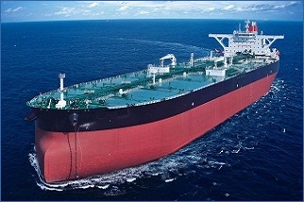
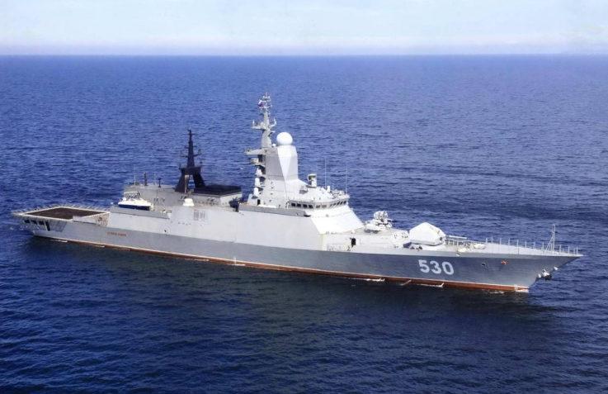
МАШИНОСТРОЕНИЕ: примеры проектов
ТОР: БОЛЬШОЙ КАМЕНЬ, Комсомольск (февраль 2016)
Состав кластера: Судостроительный комплекс Звезда, Амурский судостроительный, Хабаровский судостроительный, Благовещенский судостроительный заводы, Восточная верфь, сдаточная база АСЗ в Большом Камне
Инвесторы: РОСНЕФТЬ, ОСК
Рынок: РФ
Инвестиции: 3 млрд долл.
$ IRR: 10%
Производственный план: 170 кораблей (танкеры, крупные суда) на Звезде, 50 средних судов и кораблей на ХСЗ и АСЗ, малые суда на Восточной верфи и Благовещенском заводе
Потенциал роста: органический инвестиционный рост (15-20%)
Дальневосточный судостроительный кластер

Slide 28
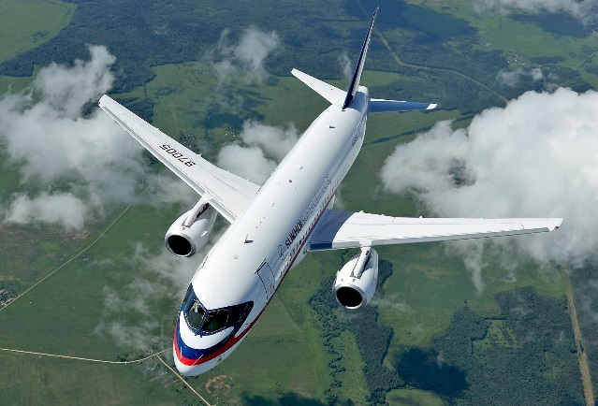
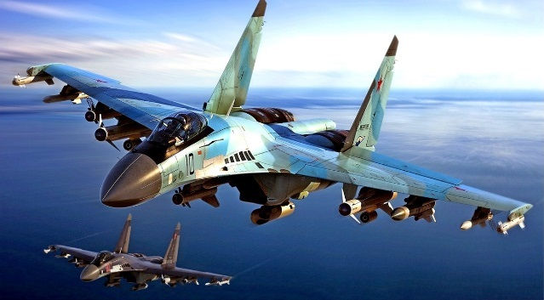
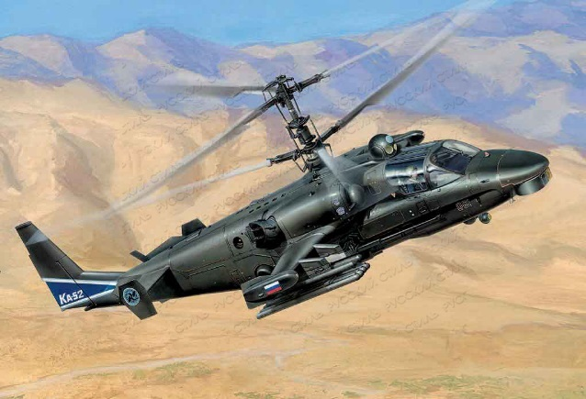
Машиностроение:
АВИАЦИОННЫЙ КЛАСТЕР
ТОР Комсомольск (г. арсеньев)
Состав кластера:
Комсомольский авиазавод (КнААЗ)
Гражданские самолеты Сухого
Арсеньевский вертолетный завод «Прогресс»
Инвесторы: ОАК, Вертолеты россии
Рынок: мировой
Суб-кластер авиационных и судовых компонентов:
Реализуются производственные проекты:
Эпсилон-2 (титановые детали планера)
АКОР Инструмент (станочный твердосплавный инструмент)
ПАКС (бортовые кабельные системы)
Промышленные технологии (кабели, механообработка)
Ищем партнеров для производства компонентов:
Алюминиевые и титановые заготовки и механообработка
Авиационные и судовые приборы
Специальные электрощиты
Компрессорное и насосное оборудование
Композитные кабины и детали интерьера
Резино-технические изделия
20-50 средних производств
7-10 тыс. рабочих мест
1-5 млрд руб. инвестиций каждый (15-80 млн долл.)
EBITDA 40-60%
IRR 20+%

Slide 29
Обобщение и перспектива: новые мировые деньги
Какова современная форма денежного обращения – “настоящие” деньги (золото), фиатные, фидуциарные, декретные, кредитные, квази-деньги (“обменные купоны”) , криптовалюта?..
Чем обеспечены современные деньги – золотом, валютой других стран, товарной массой, возможностью участи в торговом обороте, властью правительства-эмитента, биржевыми активами?..
Российско-китайское сотрудничество в экономике и финансовой сфере:
  –> быстрое создание нового контура торгового оборота и денежного обращения
  –> обеспечение новой денежной массы
  –> возможность безинфляционного выпуска новых денег центральными банками России и Китая
Формы этих новых денег могут быть различными:
  –> от соглашения центральных банков о взаимном приеме в обеспечение кредитных обязательств по российско-китайским проектам…
  –> к межбанковским квази-деньгам центральных банков стран БРИКС…
  –> до полноценной новой криптовалюты мирового масштаба, выпускаемой банками России и Китая

Slide 30
ПАМЯТКА об АНО АПИ
ПОИСК ПРОЕКТОВ:
ВОЗМОЖНОСТИ / МЕСТНЫЕ ПАРТНЕРЫ
Определяем приоритеты развития с местными властями
Исследуем инвестиционные возможности регионов
Предлагаем инвестиционные возможности российским и зарубежным инвесторам
1
ФИНАНСИРОВАНИЕ ПРОЕКТОВ: АКЦИОНЕРНОЕ/ ДОЛГОВОЕ / СУБСИДИИ
Координируем существующие меры государственной поддержки / субсидий
Готовим новые меры поддержки
Ведем переговоры с банками и инвесторами
2
3
ЗЕМЛЯ:
ПОИСК / СОГЛАСОВАНИЯ / РАЗРЕШЕНИЯ
Предлагаем земельные участки под нужды производства
Сопровождаем получение разрешений
РАБОЧАЯ СИЛА:
ПОИСК / ИММИГРАЦИЯ / РАЗРЕШЕНИЯ НА РАБОТУ
Помогаем в поиске квалифицированной рабочей силы в регионах и по России
Координируем вопросы с иммиграцией и разрешениями на работу
4
НАЛОГИ:
ЛЬГОТЫ / СПЕЦИАЛЬНЫЕ РЕЖИМЫ
Сопровождаем предоставление статуса резидента в специальных экономических зонах
Координируем диалог по специальным налоговым режимам
5
info@investvostok.ru
polovinka@investvostok.ru
http://investvostok.ru/en/
+7 (903) 722 14 03

